Slide 1




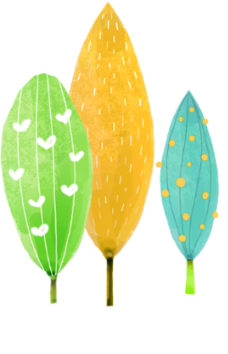




UBND QUẬN DƯƠNG KINH
TRƯỜNG TIỂU HỌC ANH DŨNG
TOÁN
Bài 4: So sánh số (tiết 2)

Slide 2
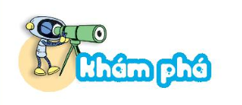
BÉ HƠN, DẤU <

Slide 3
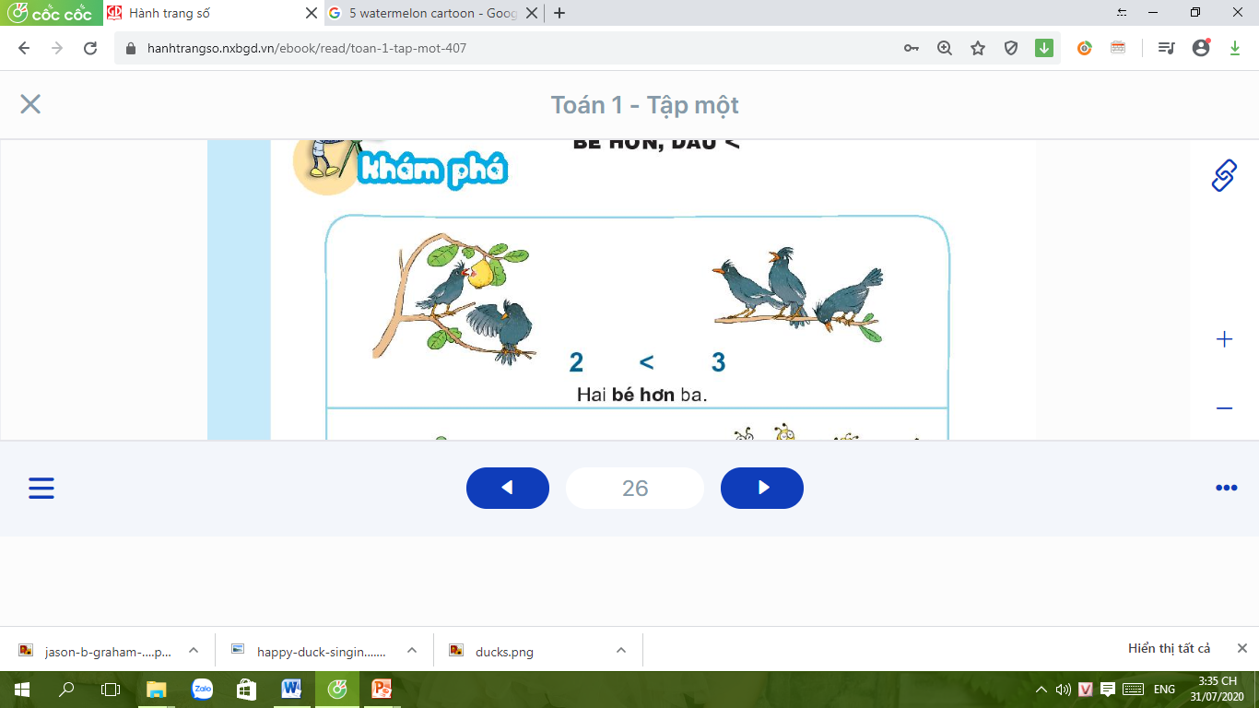
2
<
3
Hai bé hơn ba.

Slide 4
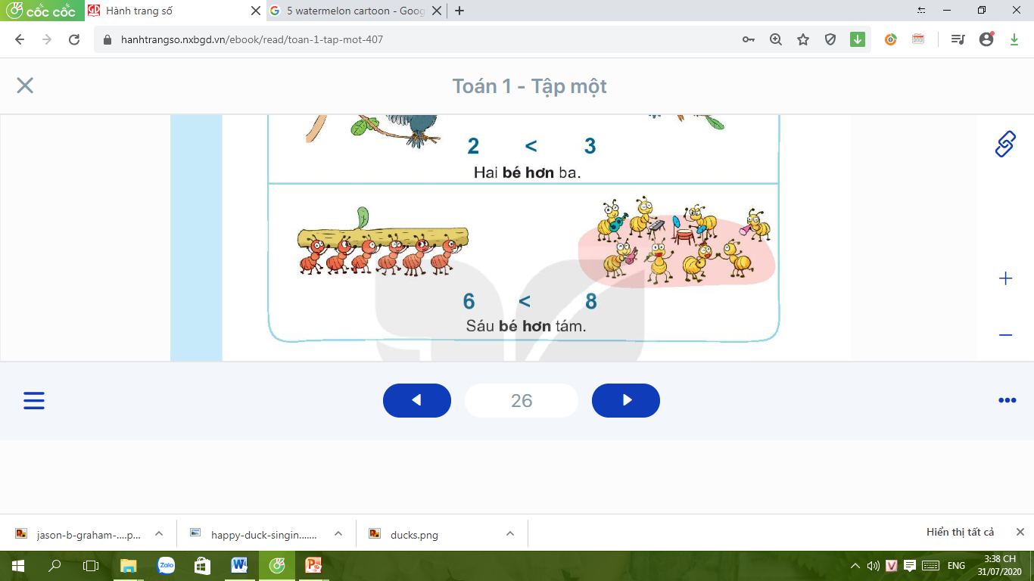
6
<
8
Sáu bé hơn tám.

Slide 5
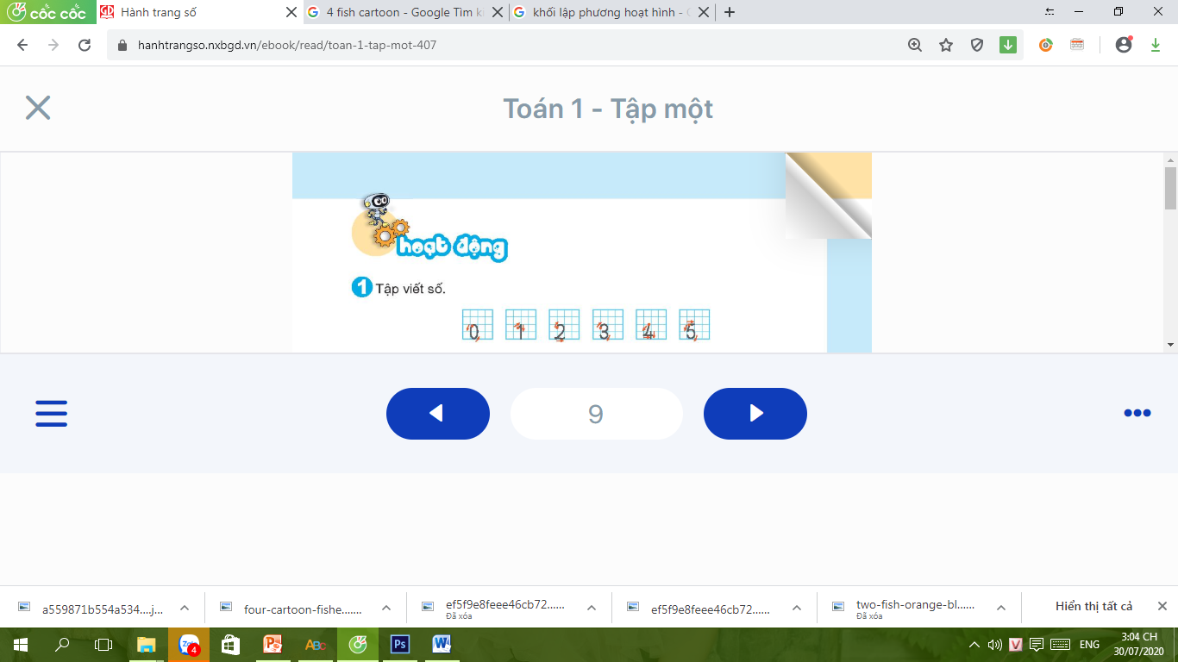

Slide 6
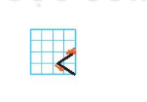
1
Tập viết dấu <.

Slide 7
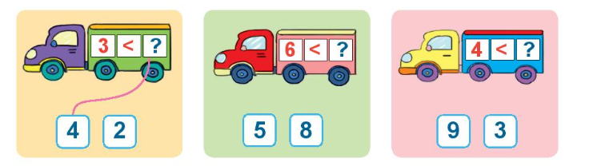
2
Tìm số thích hợp

Slide 8
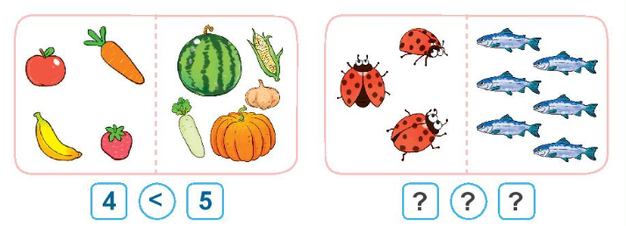
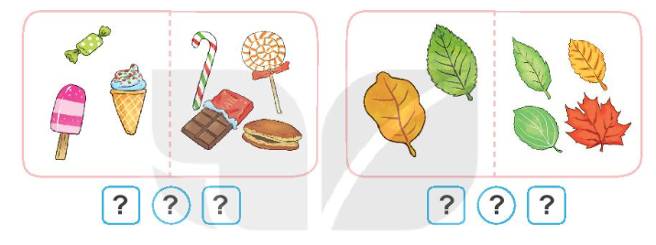
3
So sánh (theo mẫu)
4
<
5
3
<
6
3
<
4
2
<
4

Slide 9
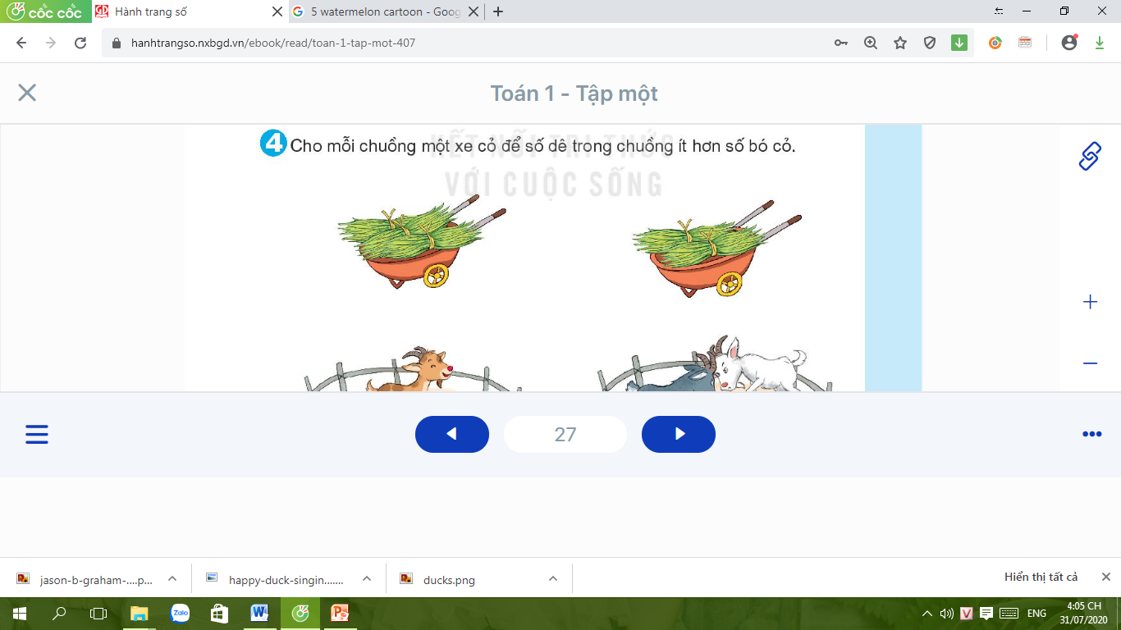
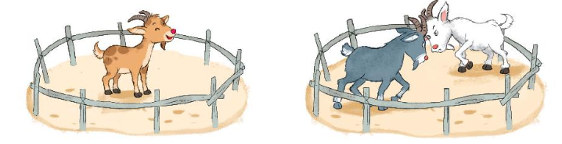
4
Cho mỗi chuồng một xe cỏ để số dê
trong chuồng ít hơn số bó cỏ.

